Slide 1
Relatório Empresa DEV Modas
Relatório Elaborado por xxx
Data:14/01/2023

Slide 2
PERGUNTAS SOLICITADAS PELO GESTOR:
1) QUAL O SALÁRIO DA FUNCIONÁRIA BIA?
A funcionária Bia matrícula 37 tem um salário de R$4567.67.
2) QUAL O DEPARTAMENTO DA FUNCIONÁRIA MARIANE?
A funcionária Mariane matrícula 17 tem salario e está lotada no departamento 2 – calçados.
3) QUAIS FUNCIONÁRIOS GANHAM ENTRE 5000 E 8000?
A seguir é mostrada a lista de todos os funcionários que ganham entre R$5mil e R$8mil.
Paulo Ricardo 5158.85 34 35
Jenoino 5277.95
Jose 5658.15
Jose Lucas 7255.55
Jon 56766854 7258.95
Jonas 7658.01

Slide 3
4) QUAIS FUNCIONÁRIOS DO SEXO MASCULINO GANHAM ENTRE 4000 E 5000?
Abaixo é mostrada a lista dos funcionários que do sexo masculino que ganham entre R$4mil e R$5mil.
Paulo Sergio 4258.95
Samy 43256789 4532.21
Paulo Cesar 4622.55
Jo 4651.52
5) ALTERAR O SEXO DO FUNCIONÁRIO SAMY DE F PARA M E ALTERAR O SEXO DE DEBORA PARA F.
Solicitações feitas.
46 Samy M
32 Deborah F
6) QUAL A MÉDIA SALARIAL DOS FUNCIONÁRIOS?
A média dos salários é: R$4856.5306
7) QUAL FUNCIONÁRIO GANHA MAIS?
O maior salário é: R$ 8651.15 da funcionária Marcela matrícula 49.
8) QUAL FUNCIONÁRIO GANHA MENOS?
O menor salário é: R$ 3145.88 da funcionária Joelma matrícula 8.
9) QUAIS O 5 FUNCIONÁRIOS COM MAIOR SALÁRIO?
Os 5 funcionários com maiores salários são:
Matrícula: Nome: salário:
48 Marcela
40 Sandra
2 Paulo Marcos
46 John
26 Jose Pedro

Slide 4
10) QUAIS FUNCIONÁRIOS GANHAM MAIS QUE O SALARIO MÉDIO?
A média salarial é de: R$4856.5306
A lista abaixo mostra os funcionários que ganham acima da média salarial:
mat nome rg sexo cod_depto salario
48 49 Marcela 26783321 F 5 8651.15
40 41 Sandra 13435321 F 4 8530.31
2 3 Paulo Marcos 587654 M 3 8258.95
46 47 John 67567654 M 1 8221.95
26 27 Jose Pedro 6767654 M 2 8211.25
38 39 Jonas 95734354 M 4 7658.01
42 43 Jon 56766854 M 6 7258.95
30 31 Jose Lucas 77567654 M 3 7255.55
22 23 Jose 5567954 M 4 5658.15
34 35 Jenoino 8567754 M 4 5277.95
18 19 Paulo Ricardo 489567654 M 4 5158.85
37 38 Cida 94789189 F 2 4892.89
11) QUAIS OS NOMES E SALÁRIOS DOS FUNCIONÁRIOS DO DEPARTAMENTO 6?
mat nome rg sexo cod_depto salario
31 32 Deborah 74568754 F 6 3314.31
39 40 Evelyn 94566554 F 6 3302.02
42 43 Jon 56766854 M 6 7258.95

Slide 5
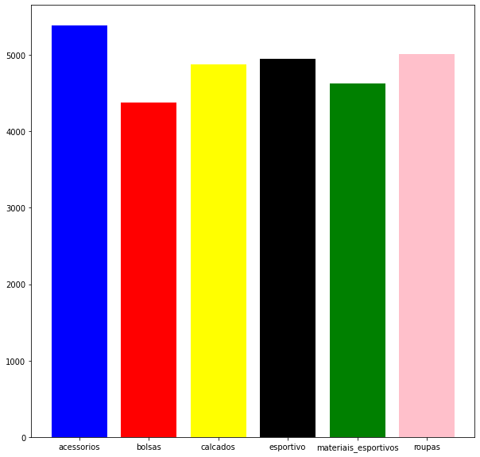
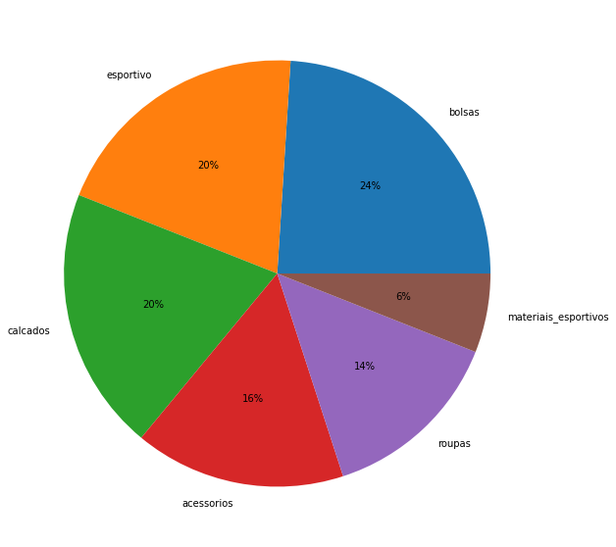
12) QUAL A MÉDIA SALARIAL POR DEPARTAMENTO? Mostre valores absolutos e relativos.
cod_depto salario
1 5012.098571
2 4874.037000
3 4378.490833
4 5382.460000
5 4952.462000
6 4625.093333
13) QUAL A MÉDIA SALARIAL DOS FUNCIONÁRIOS DO DEPARTAMENTO 6?
cod_depto 6.000000
salario 4625.093333
14) Quais as pessoas do departamento 'materiais esportivos?
mat nome rg sexo cod_depto salario 31 32 Deborah 74568754 F 6 3314.31 39 40 Evelyn 94566554 F 6 3302.02 42 43 Jon 56766854 M 6 7258.95

Slide 6
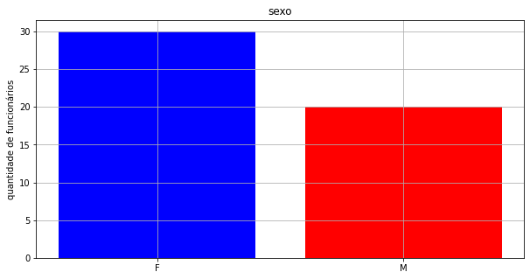
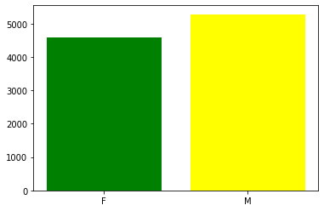
15) Qual a quantidade de funcionários por sexo?
16) Qual a média salarial por sexo?
sexo salario
F 4566.33
M 5330.00

